Slide 1
Утилизация бытовых и промышленных отходов
Выполнил студент группы 1ПО-44Д Баинбетова В.В.
2018

Slide 2
Утилизация отходов
Под утилизацией отходов понимается следующее:
использование отходов на различных стадиях их технологического цикла
обеспечение вторичного использования или переработки отходов и отслуживших свой срок или забракованных изделий.

Slide 3
Классификация отходов
Существует деление мусора на два класса:
Производства — промышленные
Потребления — бытовые.
Классы:
Отработки, несущие чрезвычайную опасность
Высоко опасные
Умеренно опасные
Малоопасные
Практически неопасные

Slide 4
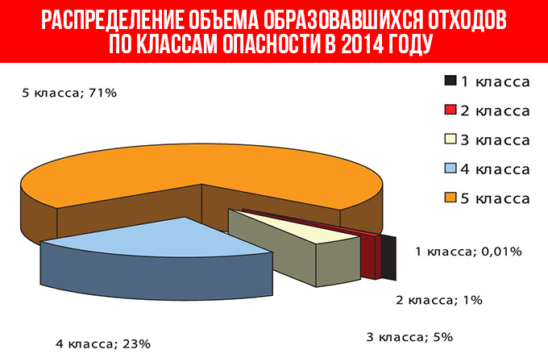

Slide 5
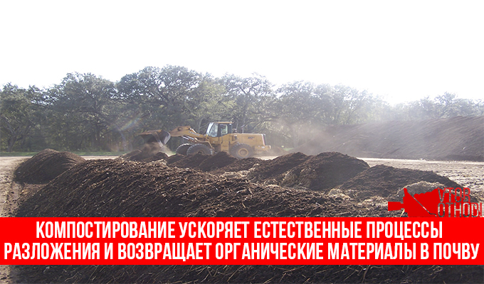
Способы утилизации бытовых отходов. Захоронение бытовых отходов
Производится на специальных полигонах (специально оборудованные площадки).
Разновидность: компостирование отходов.

Slide 6
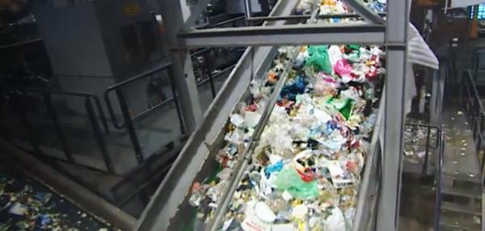
Захоронение бытовых отходов
Прежде чем сжигать или захоронить — целесообразно отсортировать мусор. Частично этот процесс можно автоматизировать с помощью конвейера.

Slide 7
Сжигание бытовых отходов
Производится на специальных мусоросжигательных заводах.
Разновидность: плазменная переработка.

Slide 8
Переработка с помощью высоких температур
Органические отходы, под воздействием температуры до 5000 °C, превращаются в безопасный для живых существ газ и растворяются в воздухе, а неорганические в легкий стеклообразный шлак.

Slide 9
Способы утилизации промышленных отходов. Обезвреживание
Различные приёмы и способы, позволяющие снизить опасность отхода для окружающей среды.
Пример – измельчение отработанных ртутных ламп и обработка их раствором перманганата калия или хлорного железа.

Slide 10
Захоронение промышленных отходов
Захоронение происходит на специальных полигонах.
Примеры – вскрышная порода от горных выработок, отходы перерабатывающей промышленности и т.д.

Slide 11
Сжигание промышленных отходов

Slide 12

Зарубежный опыт

